Slide 1

TRƯỜNG TIỂU HỌC QUANG TRUNG
SÁCH KẾT NỐI TRI THỨC VỚI CUỘC SỐNG – NĂM HỌC 2024 – 2025
TIẾNG VIỆT 4
Nói và nghe: Giúp bạn
Giáo viên: Đỗ Thị Hường

Slide 2
KHỞI ĐỘNG
- Em có thường xuyên giúp đỡ bạn không?
- Em đã làm gì để giúp đỡ bạn?

Slide 3
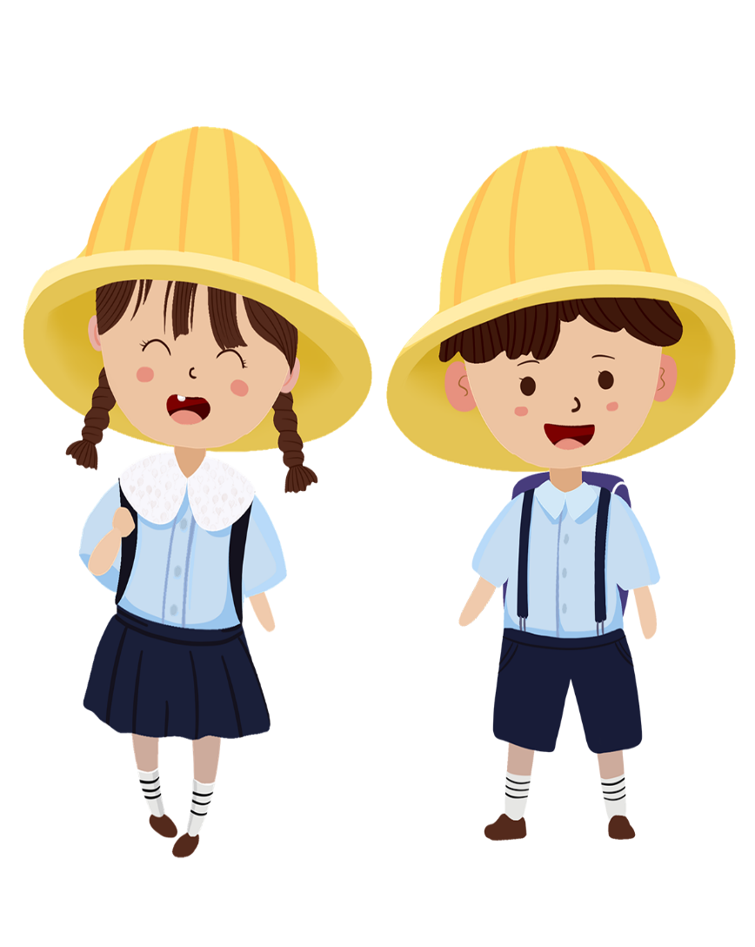
HOẠT ĐỘNG
Yêu cầu: Thảo luận đề tìm cách giúp một bạn có hoàn cảnh khó khăn.

Slide 4
Chuẩn bị: Thu thập thông tin về bạn có hoàn cảnh khó khăn: tên, lớp học, hoàn cảnh cụ thể,…
Thảo luận:
- Phát biểu ý kiến về cách thức giúp bạn: tặng quà (tiền, sách vở, quần áo,…), thăm hỏi, động viên,..
- Thống nhất ý kiến
- Ghi chép kết quả thảo luận
Trao đổi, góp ý:
- Nêu ý kiến trao đổi ngắn gọn, rõ ràng.
- Sử dụng điệu bộ, cử chỉ phù hợp khi phát biểu
- Chăm chú lắng nghe ý kiến của người khác.

Slide 5

VẬN DỤNG
Em sẽ nói những gì để vận động người thân cùng tham gia giúp đỡ một bạn có hoàn cảnh khó khăn ở lớp hoặc trường em?

Slide 6
DẶN DÒ
Tìm đọc câu chuyện về tình yêu thương giữa con người với con người hoặc giữa con người với loài vật.

Slide 7






